Slide 1
JAVA
INTELLIJ OBSŁUGA

Slide 2
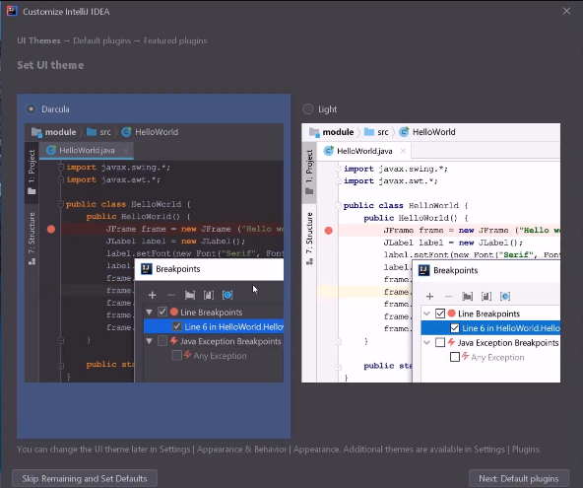
Podczas pierwszego
uruchomienia wybieramy jedną z dostępnych templatek.
W pracy programisty zalecane są ciemne interfejsy. Sprzyjają one długotrwałej pracy z kodem, nie męcząc oczu.

Slide 3
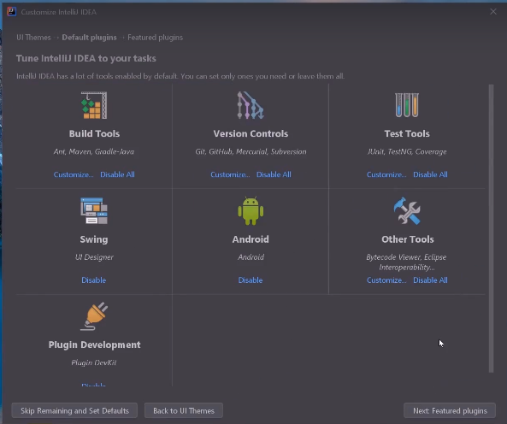
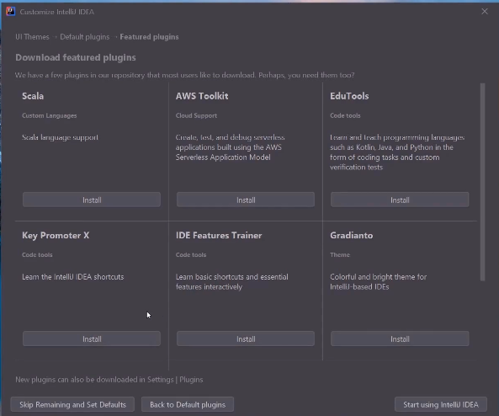
w tym kroku nie musimy wykonywać żadnej dodatkowej akcji, klikamy „Next…”
w tym kroku instalujemy dodatek podpowiadający składnię „Key Oromotor X”i przechodzimy dalej.

Slide 4
Po uruchomieniu programu ukazuje nam się ekran startowy
Przystępujemy do utworzenia pierwszego projektu, klikając New Project

Slide 5
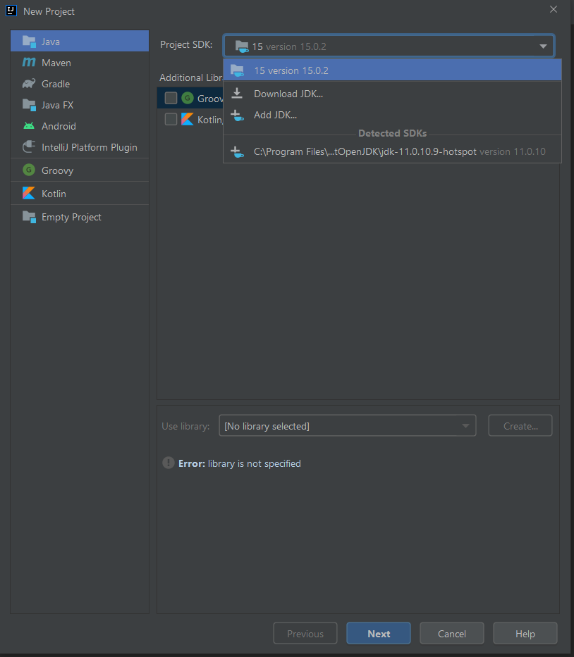
Następnie z lewej zakładki wybieramy „Java” oraz w polu Project SDK mamy uprzednio zainstalowaną bibliotekę SDK.
Jeżeli potrzebujemy innej wybieramy ją z listy.
Klikamy Next

Slide 6
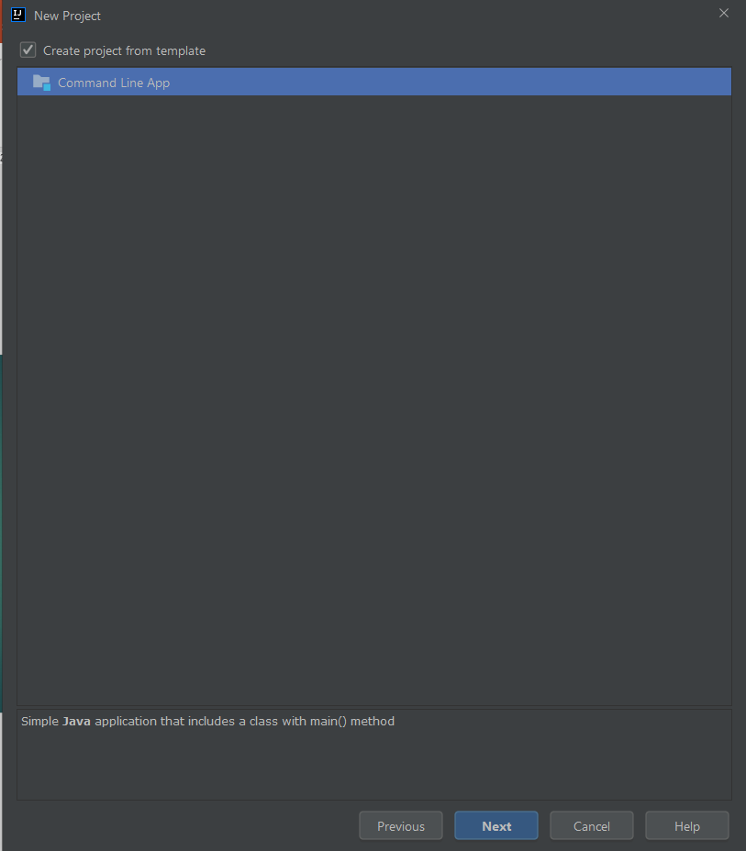
Wybieramy opcję „Create project from template”
i klikamy „Next”

Slide 7
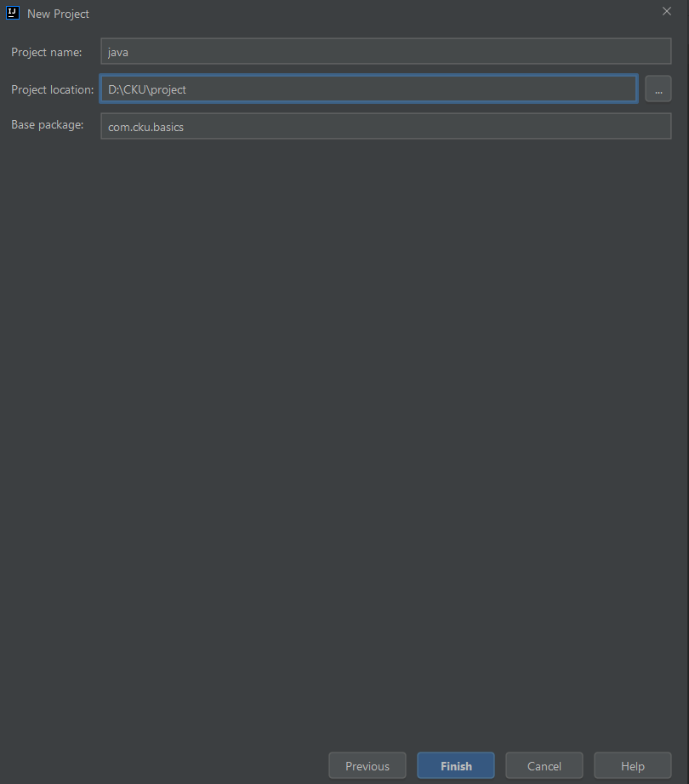
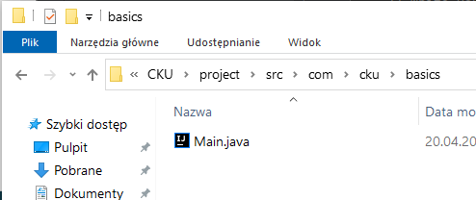
Podajemy nazwę projektu.
Wybieramy lokalizację.
Podajemy nazwę pakietu, w którym będą znajdowały się nasze projekty.
Base package to struktura folderów w w/w ścieżce dostępu, kolejne foldery rozdzielane są kropką.
Klikamy „Finish”

Slide 8
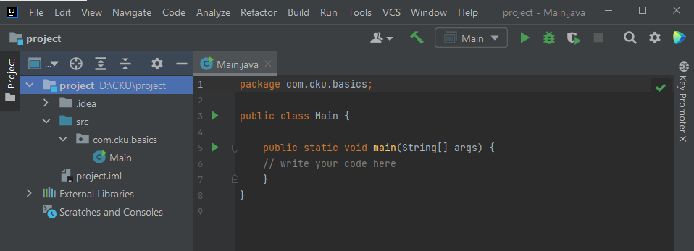
Tak wygląda nasz pierwszy projekt i utworzona w nim klasa.
Należy zwrócić uwagę, że klasa nazywa się tak samo jak plik – tak MUSI być zawsze – inaczej nie zadziała.

Slide 9
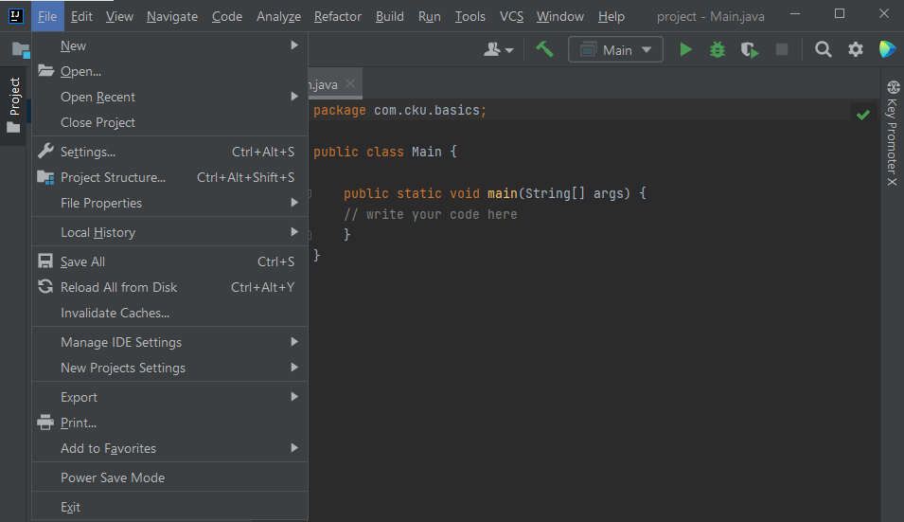
Wybierzmy teraz z menu:
File->Settings

Slide 10
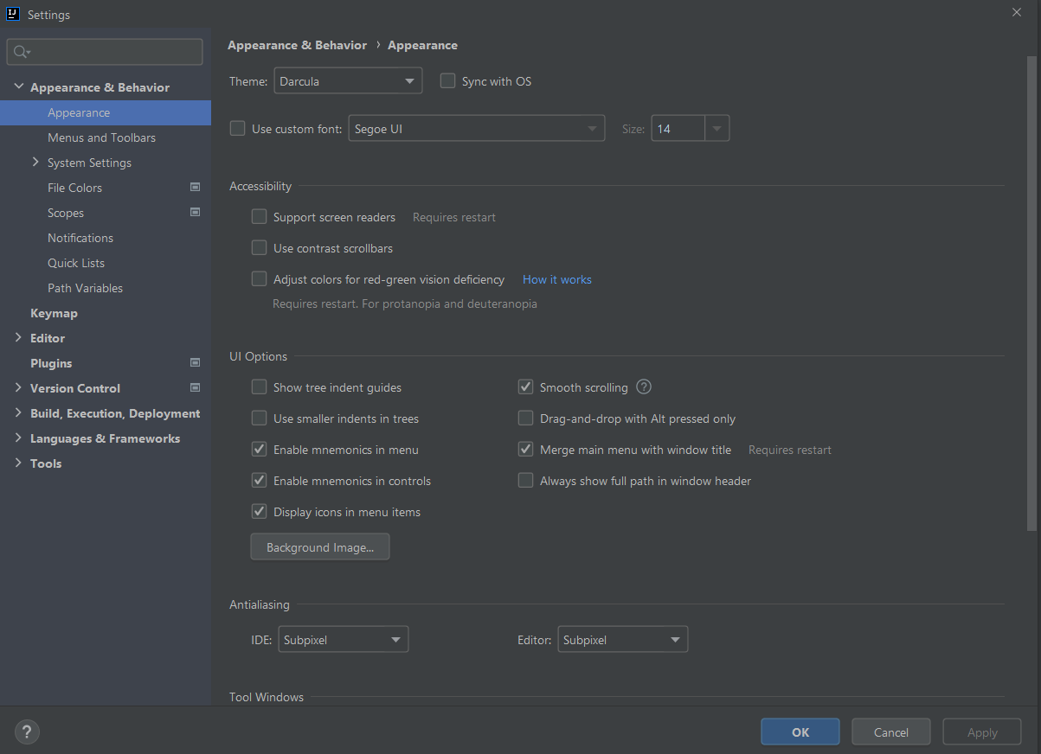
W tym miejscu możecie dokonać wielu zmian, które pozwolą dostosować Intellij do Waszych potrzeb.

